Slide 1
Abstsessi moodustumine mastikatoorruumis peale akupressuuri
Jana Jakovleva
Kliiniline mikrobioloogia
Tartu 2018

Slide 2
1.Mõisted:
Akupressuur =akupunktuur = nõelravi
MSA – masticator-space abscess,
TMD – temporomandibular disorders,
ESR - erythrocyte sedimentation rate e. erütrotsüütide settekiirus

Slide 3
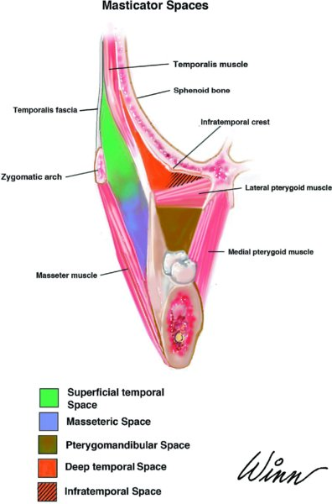
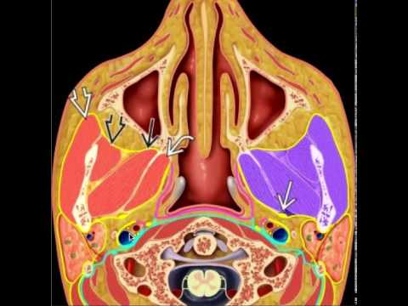
Mastikatoorruum :
Suprazygomatiline osa: temporal fossa – m. temporalis
Infrazygomatiline osa: infratemporal fossa –
mediaalne ja lateraalne
Notes:
Temporaalses fossas on m.temporalis,
https://slideplayer.com/slide/6274898/21/images/59/Masticator+Space+with+Subspaces.jpg,

Slide 4
2. Sissejuhatus (2):
Kliiilised tunnused MSA, parotiidi ja TMD vahel on üsna sarnased.
MSA põhjuseks tavaliselt on odontogeenne infektsioon, kolmiknärvi blokaad, hamba ekstraktsioon.
Lisaks odontogeensetele põhjustajatele esineb ka ebatavaline MSA moodustumine.
Notes:
Süsteemset MSA d põhjustab immunodefitsiit
Sarnaselt TMDga – algsümptomiteks on trismus, TMJ valu.
Orofasiaalne valu ja lõualuu limiteeritud liikumine (ilma infektsioonita) -> TMD,
.

Slide 5
3. Juhtumi kirjeldus:
66-aastane mees pöördus EMOsse 3-päevase TML valuga peale näo nõelravi saamist.
Sümptomid:
Akuutne valu vasakul põse ja preaurikulaarses piirkonnas,
Tundlikkus vasaku m.masseter´i piirkonnas, valu suu avamisel/sulgemisel/külgliikumisel,
OPTG – ilma nähtava patoloogiata,
Üldsümptomid (sh palavik) – puuduvad.
Sai esialgset diagnoosi – posttraumaatiline TML häire,
medikamentoosne ravi.

Slide 7
Juhtumi kirjeldus (2):
5p pärast patsient pöördus uuesti EMOsse
Sümptomid:
suurenenud valu TML piirkonnas,
suuavamine piiratud.
Diagnoosiks uuesti pandud TMJ häire ja määratud i/v analgeetik.

Slide 8
Juhtumi kirjeldus (3):
Kolmas kord EMOs (kahe päeva pärast)
Sümptomid:
tugev valu TML, m.masseteri, m.temporalise piirkonnas,
lihaste trism,
suuavamine max 25mm,
turset ei esine
tehti CT - 4.2x1.9x2.3 cm abstsess või hematoom vasakus mastikatoorruumis. (pilt 3)
Ravi: hospitaliseerimine, i.v. cefoperazone/sulbactam, metronidazole, aminoglycoside. Üldnarkoosis intraoraalne incisio, dreen, ekstraoraalne incisio ja drenaaž temporaalruumis.
Nõel-aspiratsioon: mäda, Streptococcus intermedius.
Analüüsid: ESR 59mm/t, CRV 3.1mg/dL, leukotsütoos.
Diagnoosiks: MSA e masticator-space abscess.
Notes:
WBC – white bloob cell - 4,5 – 10,4E9/L
Antibakteriaalne ravi dreneerimisega osutusid effektiivseks MSA ravimise puhul.

Slide 10
4. Arutelu:
Abstsessi moodustumine mastikatoorses ruumis on suhteliselt haruldane.
Tüüpilised MSA kliinilised sümptomid on trism, tundlikkus mälumislihastes – need sümptomid esinevad ka TMD haigetel.
Odontogeensed põhjused, mis võivad tekitada MSA :
Periodontiit, perikoroniit, kaaries, mädane pulpiit, ekstraktsioonihaav.
Lisaks sinusiidid, siinuse fraktuurid, maxilla osteomüeliidid, temporomandibulaarne artroskoopia ja trauma samuti võivad tekitada MSA.

Slide 11
Arutelu (2):
Kas antud situatsioonis akupunktuurravi tekitas komplikatsiooni? CT uuringus ja kliiniliselt pole leitud mastikatoorruumi ümbritsevates kudedes põletikku!
Anamneesis on trauma, mis põhjustas TMD.
On potentsiaalse infektsiooni allikad – fraktureerunud juur periapikaallkollega.
S. intermedius on S.milleri grupp, mis kuulub normaalsse suu mikrofoloorasse. Samas uuringutest leitud, et S. intermedius hematogeenselt võib olla seotud pea- ja kaela pehmete kudede infektsioonidega.
Notes:
Samas patsiendil alguses oli vale diagnoos – EMOs diagnoositi TML artriit.
Täheldati teises uuringus ka, et peale periodontiitse D27 ekstraktsiooni ja D38 perikoroniiiti diagnoosilks pannakse TML artriit, mis on VALE!
3 viisi, kuidas võib tekitada TMj infektsioon:
Hüpereemia tõttu suureneb mikroorganismide esimemist.
Anaoomiline murd – teeb mikroobidelie sissepääsu.
Hematoom põhjustab bakterite kasvu

Slide 12
Kokkuvõte:
Võib oletada, et peatrauma põhjustas hematoomi tekkimist mastikatoorruumis ning S.intermedius suuõõnest levis hematogeenselt mastikatoorruumi.

Slide 13
Kasutatud kirjandus:
In-Chan Ko, Kyu-Ho Yoon, Kwan-Soo Park, Jeong-Kwon Cheong, Jung-Ho Bae, Kwon-Woo Lee, Young-Jai Chin. (2015) An unusual abscess formation in the masticator space after acupressure massage: a case report. Department of Oral and Maxillofacial Surgery, Inje University Sanggye Paik Hospital, Inje University College of Medicine, Seoul, Korea
http://dx.doi.org/10.5125/jkaoms.2015.41.1.52pISSN 2234-7550eISSN 2234-5930

Slide 14
Tänan tähelepanu eest!

